Slide 1
Образ солнца
в творчестве
разных народов
Кишкина Александра
Лебедь Ангелина

Slide 2
пословицы
...всходит, барских часов
не спрашивает.
... нас не дожидается.
Запечет красно солнышко
и на моем задворке.
Не все ненастье, проглянет и солнышко.
При солнышке тепло,
при матери добро.

Slide 3
Ясен месяц - жених,
красно солнце - невеста.

Slide 4
Солнышко, солнышко,
Выгляни в оконышко!
Солнышко, нарядись,
Красное, покажись!
Ждут тебя детки,
Ждут малолетки.
Солнышко-вёдрышко!
Взойди поскорей,
Освети, обогрей –
Телят да ягнят,
Ещё малых ребят.
Солнышко-колоколнышко,
Ты пораньше взойди,
Нас пораньше разбуди:
Нам в поля бежать,
Нам весну встречать!

Slide 5
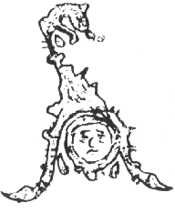
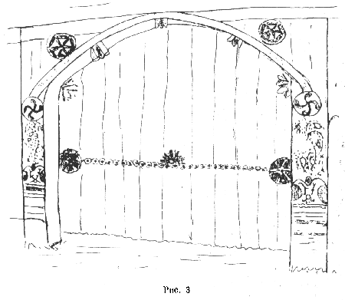

Slide 6
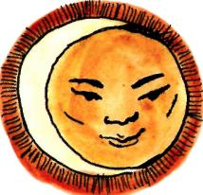
Славянское
изображение
Бога плодородия –
Ярило
Красно солнышко,
В дорогу выезжай,
Зимний холод прогоняй!
Изображение Солнца
народами Севера
долганами

Slide 7
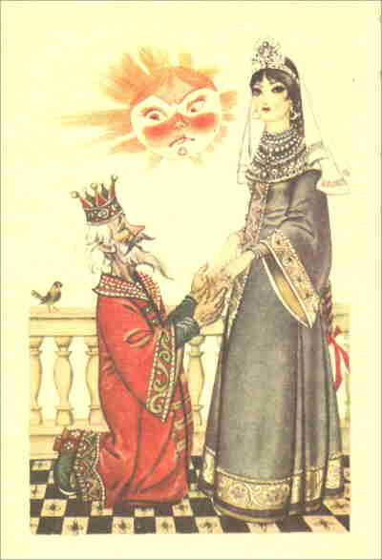
П.П. Ершов
"Конек-горбунок"
Почему ты восходишь веселое, а вечером садишься печальное и темное

Slide 8
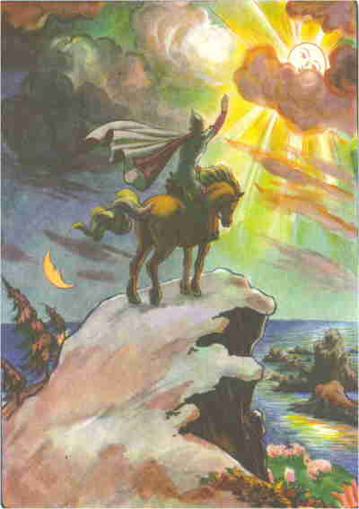
А.С. Пушкин
"Сказка о мертвой царевне
и
семи богатырях"
…К красну солнцу наконец
Обратился молодец.
«Свет наш солнышко! ты ходишь
Круглый год по небу, сводишь
Зиму с теплою весной,
Всех нас видишь под собой.
Аль откажешь мне в совете?...»

Slide 9
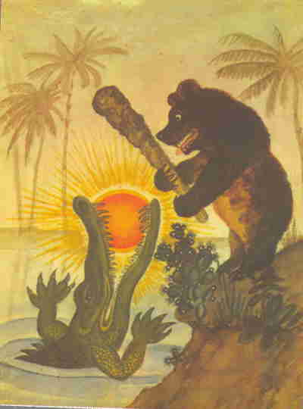
Плачет бедный воробей.
Выйди, Солнышко, скорей!
Нам без солнышка обидно.
В поле зернышка не видно!
К.И.Чуковский
"Краденое солнце"

Slide 10
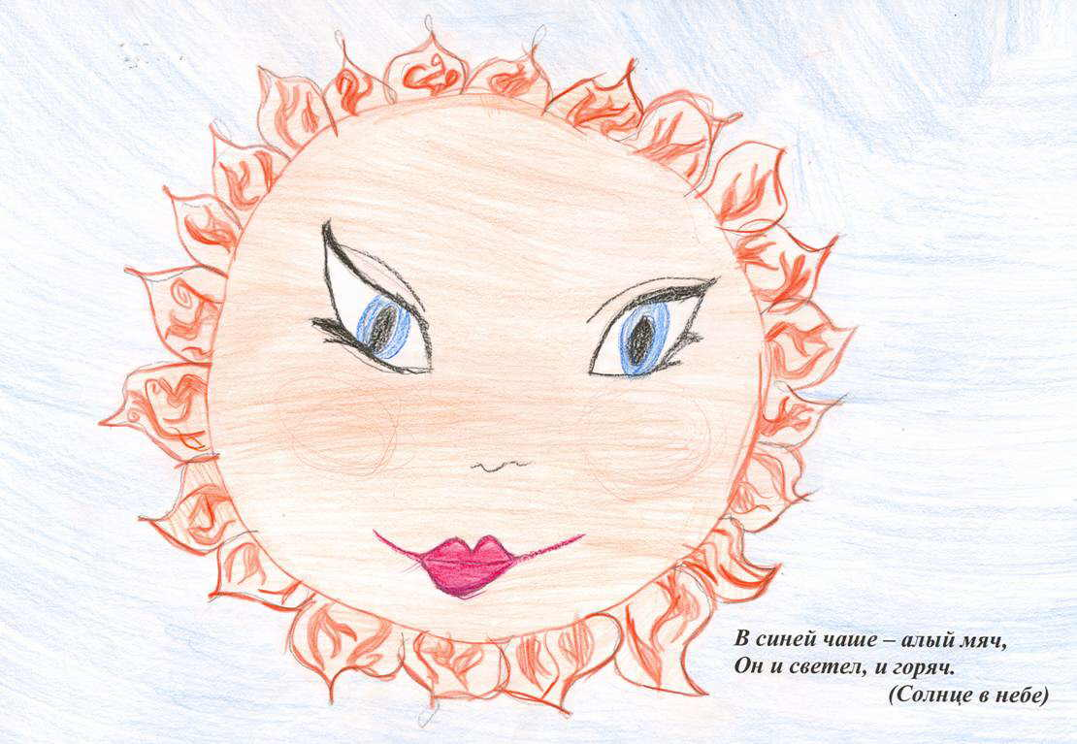
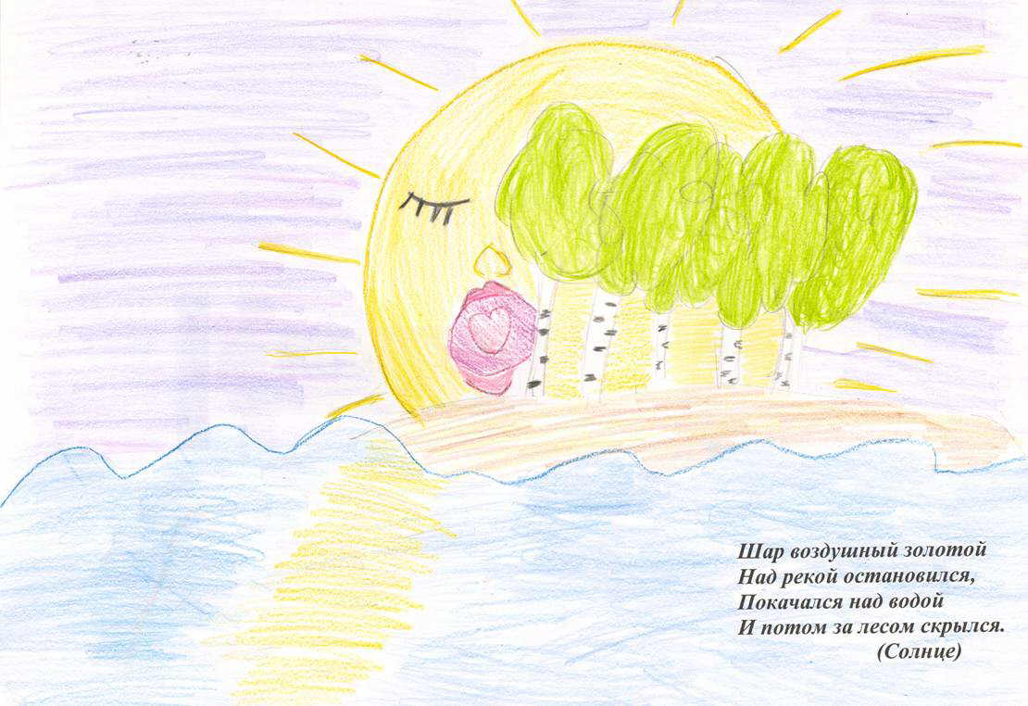
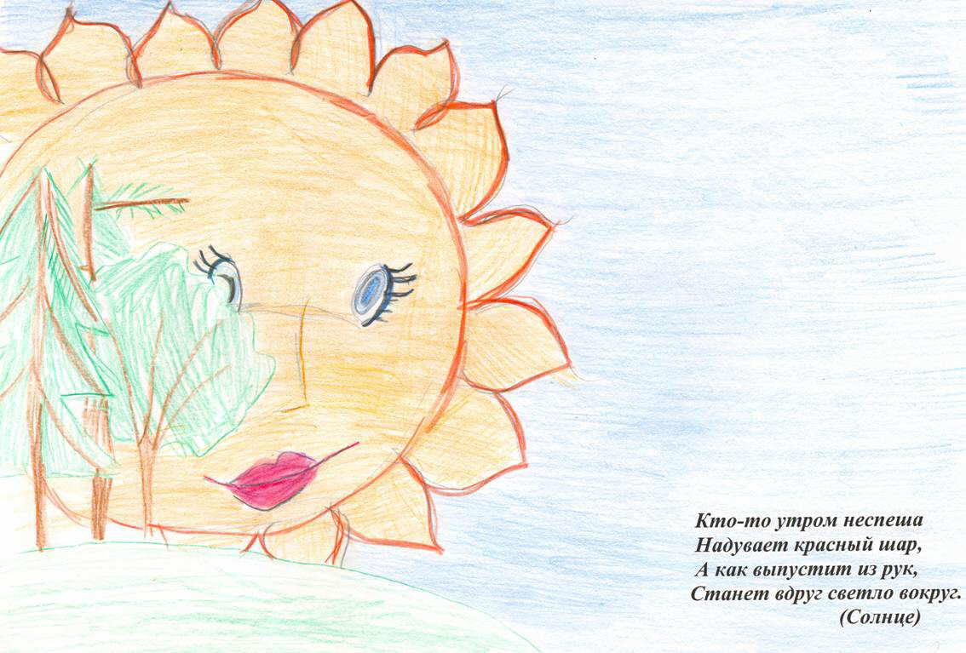
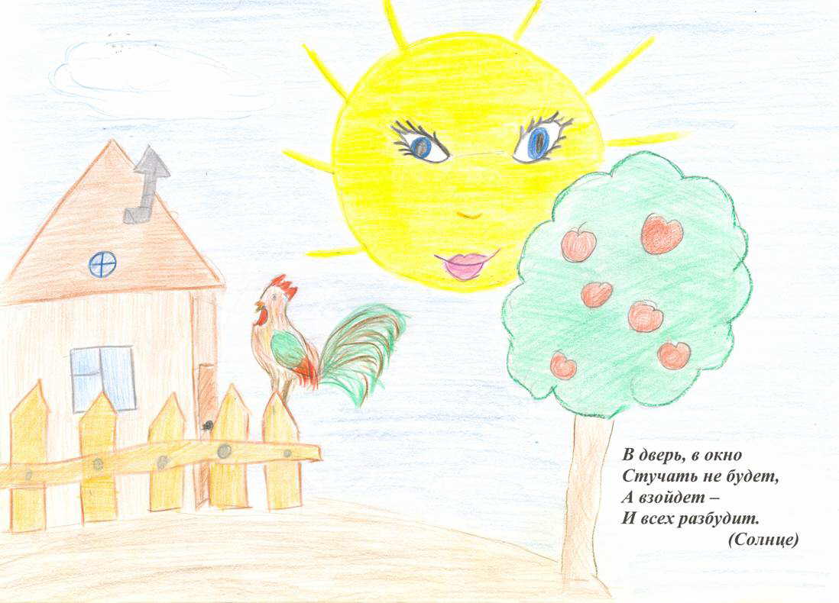
Рисуют дети

Slide 11
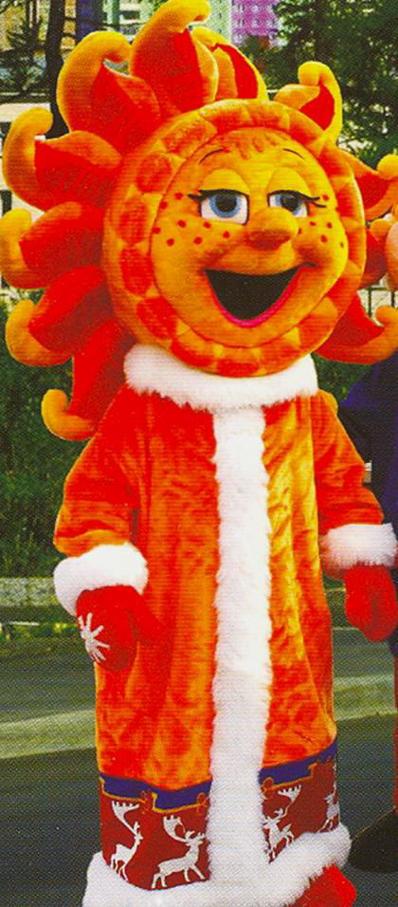
Благодарим
за внимание!

